Slide 1
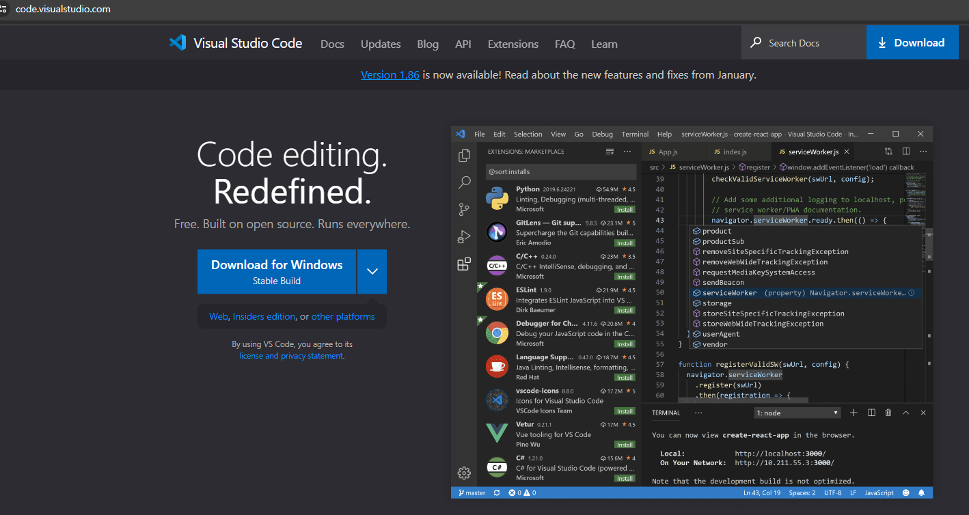
1. https://code.visualstudio.com/ 접속해서 Visual studio code를 설치한다

Slide 2
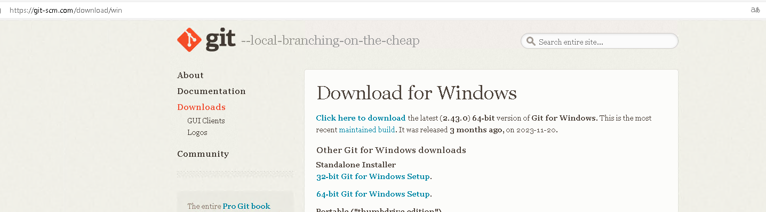
2. Git - Downloading Package (git-scm.com)접속해서 git을 설치한다

Slide 3
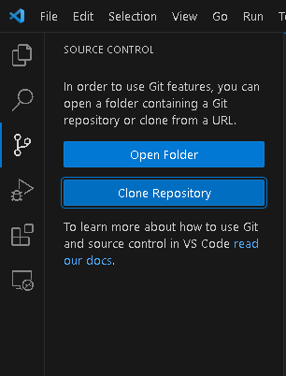
3. Visual Studio code를 실행 후 좌측 source control을 클릭하거나 Ctrl+Shift+G를 입력한다 그리고 Clone Repository 클릭한다
1. source control 클릭
2. Clone Repository 클릭

Slide 4
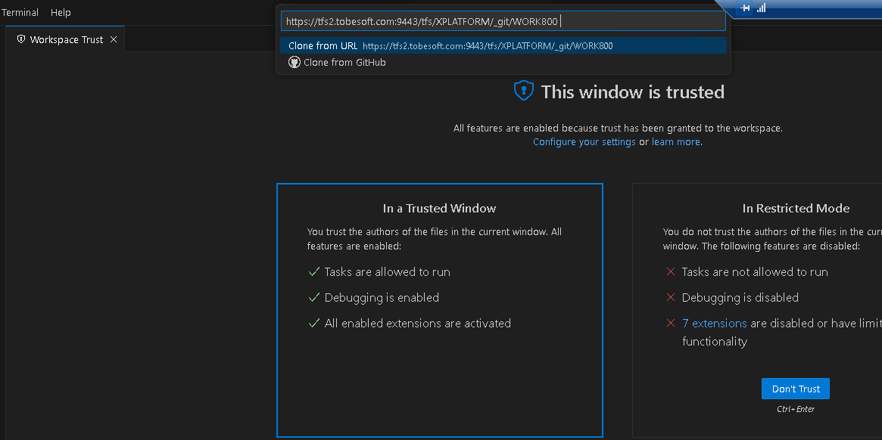
3. 상단에 Edit가 활성화 되면 https://tfs2.tobesoft.com:9443/tfs/XPLATFORM/_git/WORK800 입력 후 엔터를 입력한다.
1. 주소를 입력한다

Slide 5
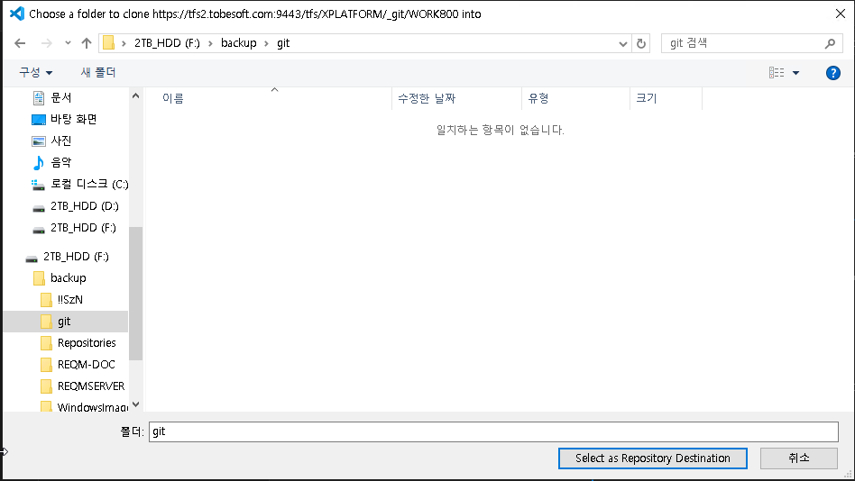
4. Filedialog가 활성화 되면 nexacro 소스를 받고하 하는 folder를 지정 한 후 []Select as Repository Destination]
1. Folder를 지정한다
2. 버튼을 클릭한다

Slide 6
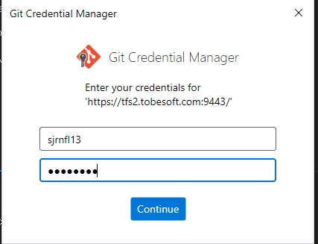
4. 계정 등록에 관련한 창이 활성화 되면 계정정보 입력후 continue를 클릭한다

Slide 7
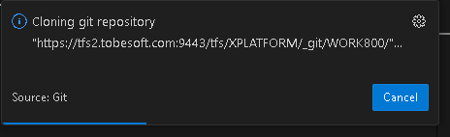
5. Visual Studio code 우측 하단에 아래와 같이 나오게 되면 소스가 받아지고 있는 상태입니다

Slide 8
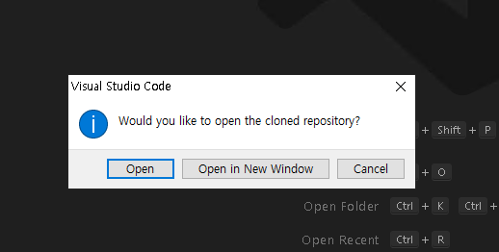
6. 완료가 되면 아래와 같이 확인창이 활성화 되면 [open]을 클릭한다

Slide 9
7. 완료가 되면 아래와 같이 확인창이 활성화 되면 [open]을 클릭한다

Slide 10
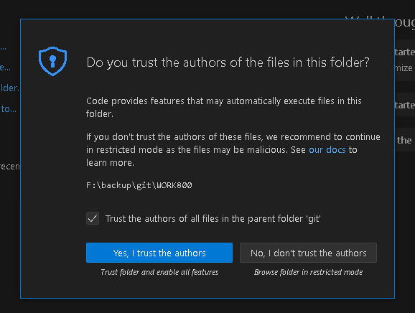
8. Nexacro 엔진 소스가 open 되면서 아래의 창이 활성화 한데 checkbox를 클릭 후 Yes 버튼을 클릭한다

Slide 11
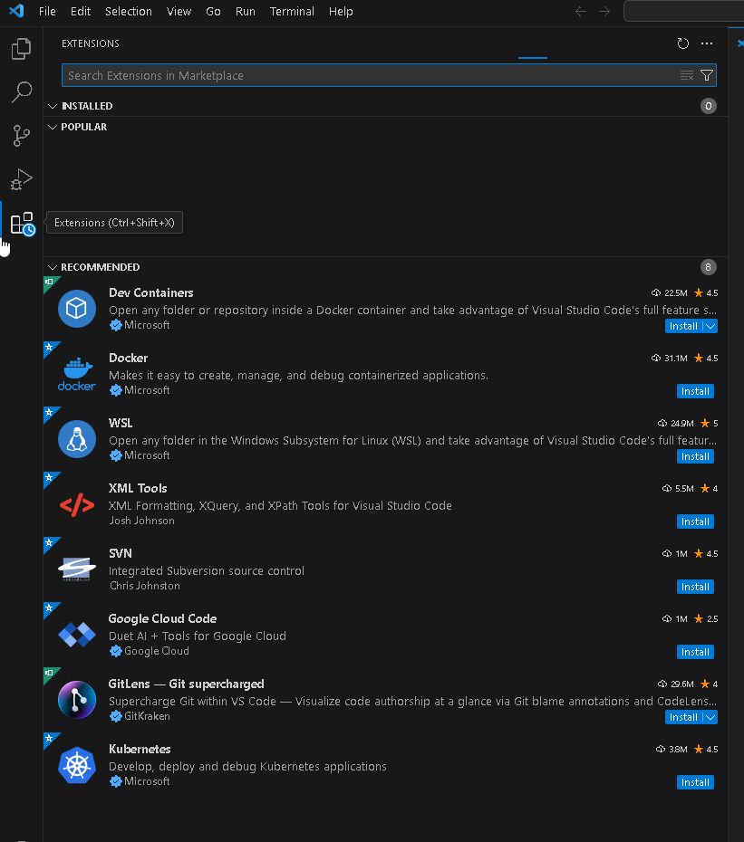
9. 원활한 사용을 위하여 추가적인 설치가 필요하다 좌측 아이콘 중 [Extensions]를 클릭한다

Slide 12
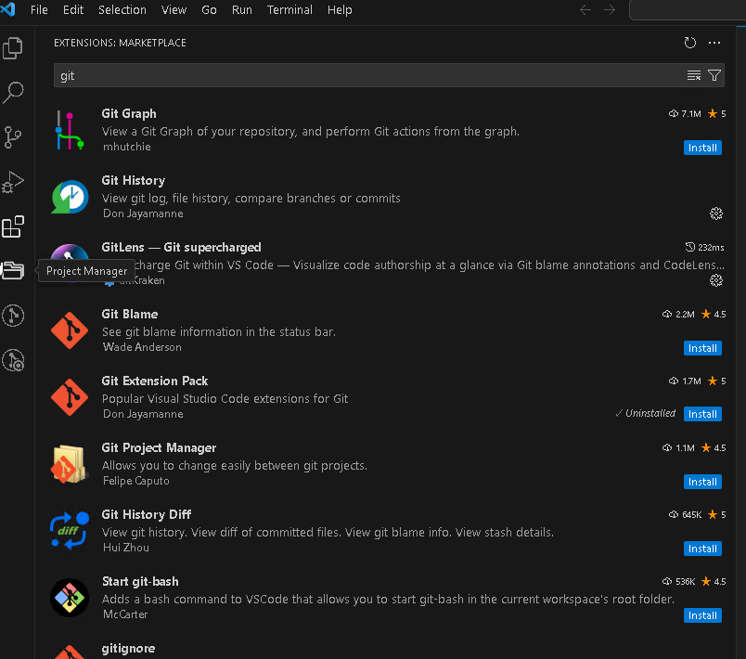
10. Git Extension Pack, Git Graph 을 검색 후 install 한 다음 Visual Studio code를 재실행한다

Slide 13
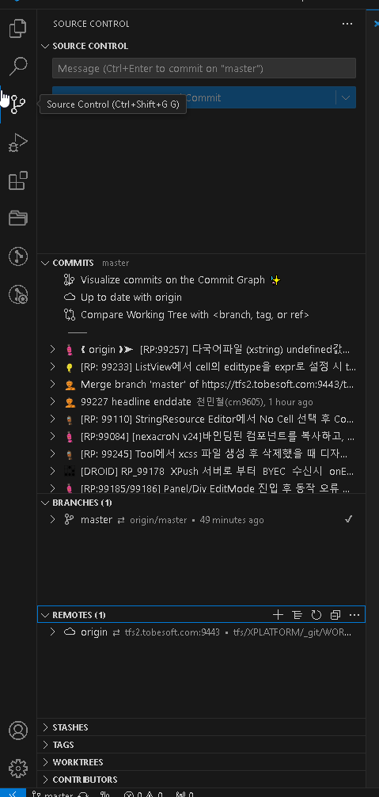
11. 좌측 아이콘 중 [Source Control]를 클릭한다

Slide 14
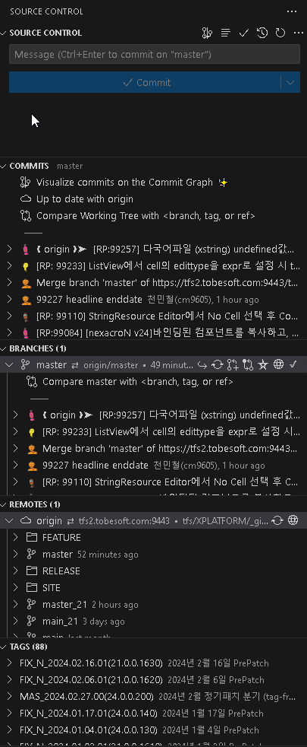
11. Branch 접근 및 수정 이력을 확인할 수 있습니다 주로 아래의 4개 정도를 사용하시게 될겁니다
소스가 수정이 발생 시 수정된 파일의 정보가 활성화 됨
선택된 Branch의 수정이력을 확인할 수 있음
현재 선택된 Branch의 정보를 확인 할수 있음 (Mater 선택됨)
원격서버의 모든 branch 정보를 확인할수 있음

Slide 15
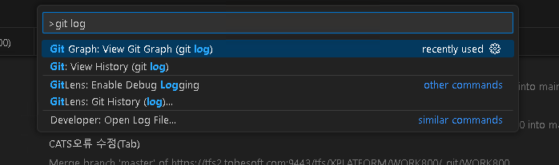
12. 수정 내역 조회 하는 방법
12-1. F1-> Git log를 입력한 후 Gti Grapth: View Git Grap(git log) 선택

Slide 16
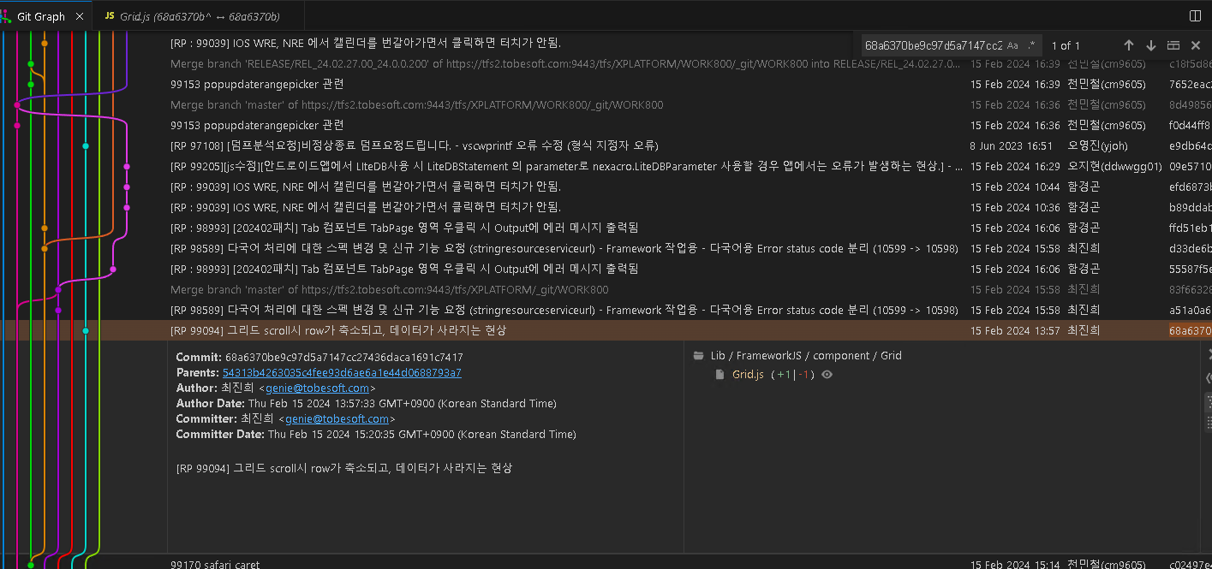
12-2. 찾고 하자 하는 commit hash를 입력하면 엔터를 입력한다
1. Commit hash 입력 후 엔터
2. 제목을 클릭
3. 수정이 발생된 파일 확인 해당 파일 클릭

Slide 17
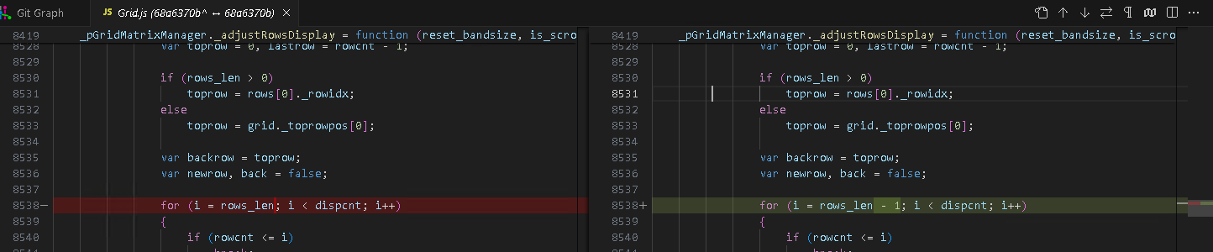
12-3. 수정된 내역을 확인할 수 있음
1. 수정 내역을 확인

Slide 18
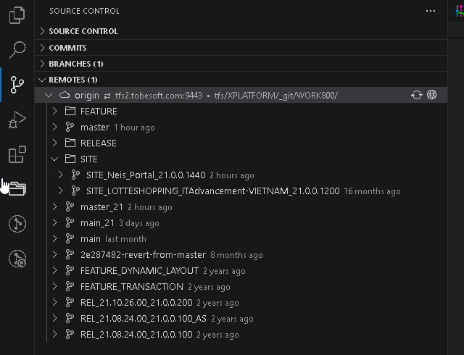
13. SITE BRANCH 받는 방법
13-1. Source Control 에서 Remote를 선택 한 후 fetch를 클릭한다
해당 동작을 해야지 새로 생성된 사이트 개별 Branch가 보입니다
1. 클릭
2. 해당 위치에 branch가 생성됨

Slide 19
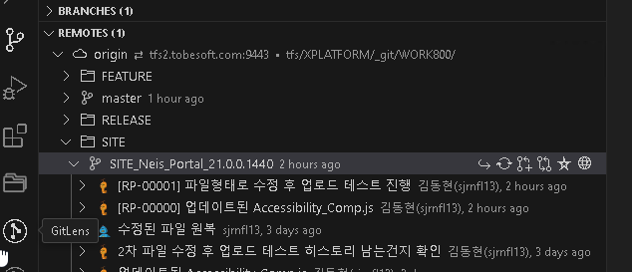
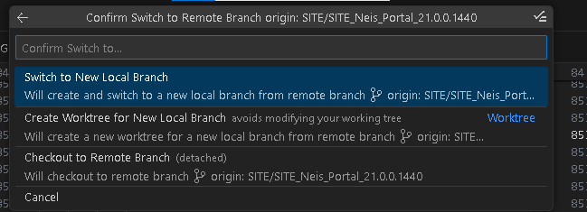

13-2. 받고자 하는 Branch를 선택후 [Switch to Branch]를 클릭한다
1. 클릭
2. [Switch to Branch] 아이콘 클릭
13-3. Studio 상단에 아래의 이미지처럼 활성화 되면 설명대로 진행하면 된다
1. 엔터입력
2. 받고자 하는 branch 명 확인후 엔터입력

Slide 20
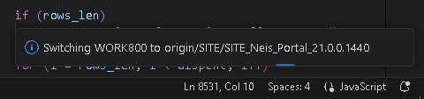
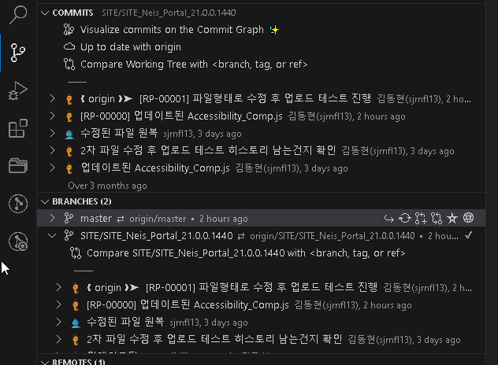
13-4. 오른쪽 하단에 아래와 이미치 처럼 보이면 branch를 받고 있음
13-5. 완료가 되면 Source Control에서 Branch에 받아진 branch가 보이며 commi을 보면 선택되 Branch의 이력을 볼수 있음
SITE/SITE_Neis_Portal _21.0.0.1440 Branch 이력
새로 받아진 SITE/SITE_Neis_Portal _21.0.0.1440 Branch
13-6. 화면 좌측 하단에 현재 선택된 branch를 확인할 수 있음

Slide 21
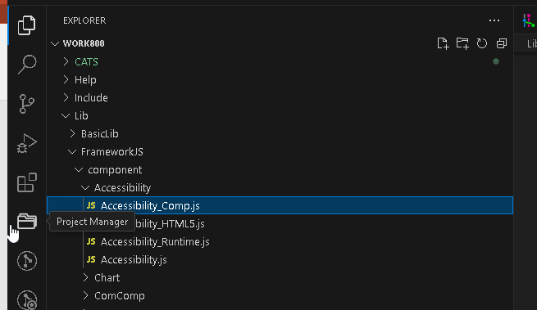
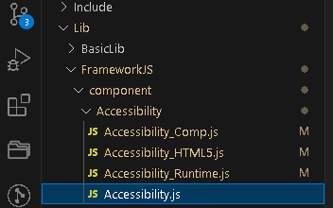
14. 소스 수정 및 반영하는 방법
14-1. Studio 좌측 Explorer를 클릭 후 수정할 파일을 접근한다
14-1. 수정할 파일을 접근하여 수정을 한다 테스트를 위하여 아래의 파일로 진행하였음
(Accessibility_Comp.js, Accessibility_HTML5.js Accessibility_Runtime.js)
수정이 되면 수정된 파일이 아래와 같이 표현됨 Source Control아이콘에 수정된 파일갯수가 보임

Slide 22
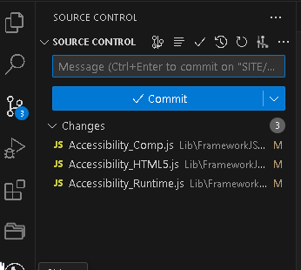
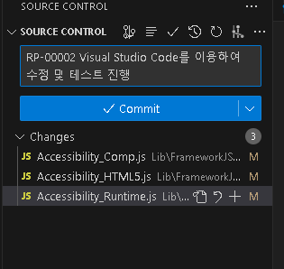
14-3. Source Control 접근하여 Source Control tab에 수정된 파일의 정보가 있는지 확인한다
14-4. Message 부분에 RP번호 및 내용을 작성 후 commit button을 클릭한다

Slide 23
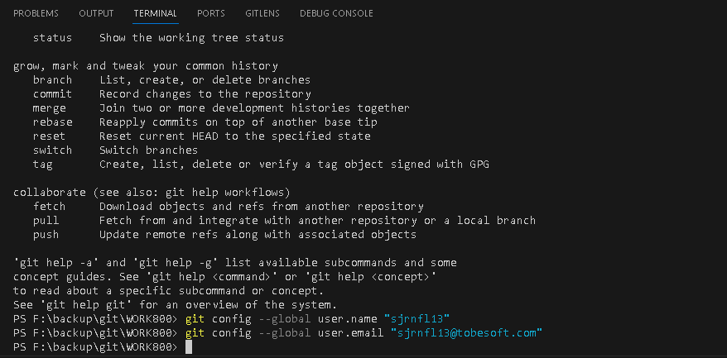
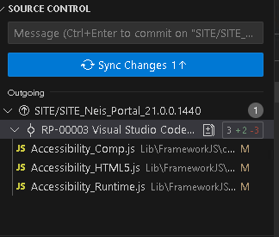
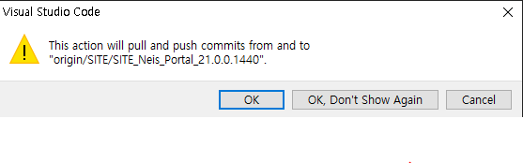
14-5. commit 전에 user.name, user.email을 설정 해야함 아래와 깉이 진행
1. Studio 하단 TERMINAL클릭
2. 자신의 계정 정보 및 메일입력
14-6. Sysc Change를 클릭하면 alert이 활성화 되는 데 OK를 클릭한다

Slide 24
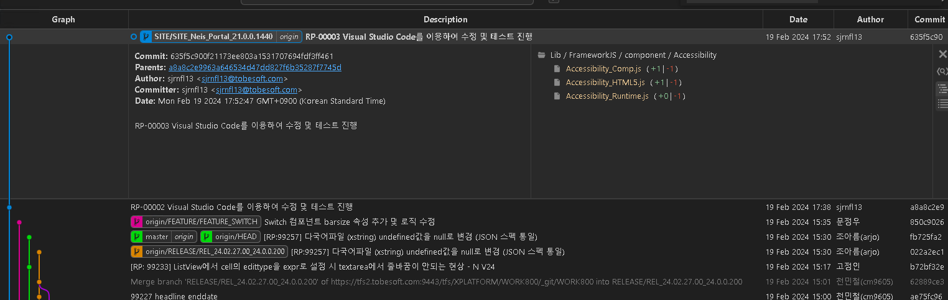
14-5. Git log를 확인해보면 반영이 된것을 확인할 수 있음

Slide 25
14-5. 참고사항
Git 2.5이상을 사용하고 있으고 TFS서버를 사용하고 있으면 초기 설치시 NTLM 인증 에러가 무조건 발생합니다
기존 Git 2.4이하 버전느 NTLM허용이 자동으로 허용하고 있는데 Git2.5이상은 NTLM허용이 해제가 된 상태입니다
그래서 cmd 에서 git config --global http.https://tfs2.tobesoft.com:9443.allowNTLMAuth true 해야 됩니다

